Slide 1
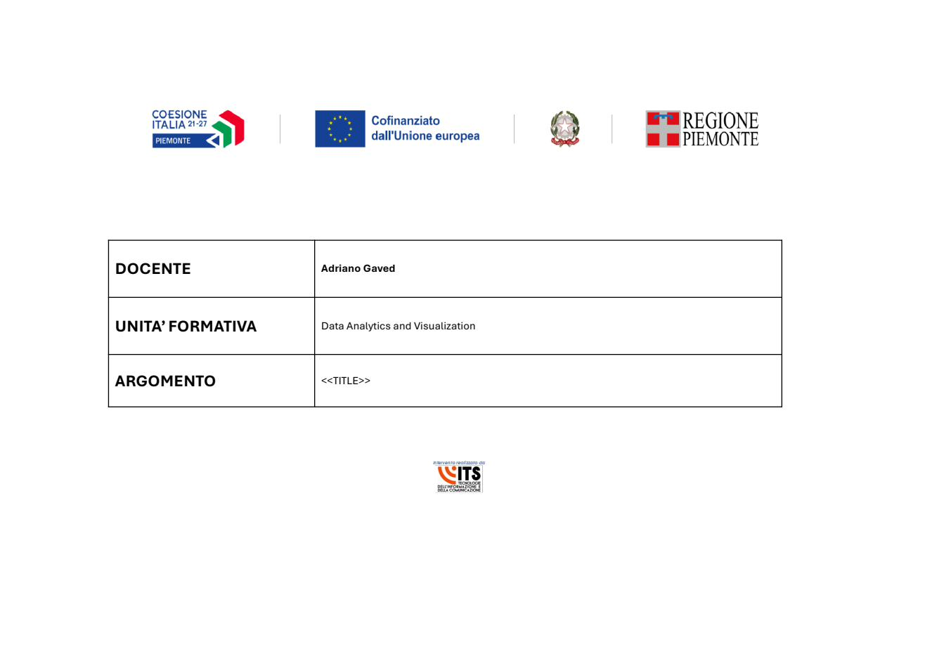
Teoria della Visualizzazione e Grammar of Graphics

Slide 2
Teoria della Visualizzazione
e Grammar of Graphics
Perché i grafici comunicano meglio delle tabelle · Come scegliere il grafico giusto ·
Principi di design visivo · Accessibilità
Esempi tratti da: Our World in Data, The Economist, NYT Graphics

Slide 3
Perché i grafici? Il limite delle tabelle
Dati grezzi — cosa noti?
Stesso dato — trend immediato
Anno | Paese A | Paese B
2018 | 12.4 | 8.1
2019 | 13.1 | 9.4
2020 | 10.2 | 11.2
2021 | 14.8 | 10.9
2022 | 16.3 | 11.5
2023 | 17.1 | 12.0
Pre-attentive
Carico cognitivo
Memoria
Il cervello processa forma e colore prima della lettura
Pattern visivi emergono in millisecondi
Un grafico ben fatto riduce lo sforzo di interpretazione
La tabella richiede confronto mentale attivo
Le immagini si ricordano meglio dei numeri (picture superiority effect)
Un'infografica dura nella memoria fino a 6 volte di più

Slide 4
Grammar of Graphics: i canali visivi
Ogni dato può essere codificato su canali visivi diversi. La scelta del canale determina quanto è facile leggerlo.
Posizione
Lunghezza
Colore (tonalità)
Il canale più accurato
Usato da bar chart, scatter plot, line chart
Percezione immediata delle differenze
Secondo canale per accuratezza
Bar chart orizzontali e verticali
Funziona solo con baseline comune (zero)
Ottimo per categorie (max 6-8)
Scarso per valori ordinali o continui
Attenzione a daltonismo e stampa B/N
Dimensione (area)
Forma
Saturazione / Intensità
Bubble chart, treemap
Meno accurato di posizione e lunghezza
Le aree circolari sono spesso sottostimate
Solo per categorie (max 5-6)
Difficile distinguerne molte
Usata spesso in scatter plot
Per valori quantitativi continui
Mappe di calore, choropleth
Sequential palette: da chiaro a scuro
Regola d'oro: usa posizione per il dato più importante. Aggiungi altri canali solo se necessario.

Slide 5
Come scegliere il grafico giusto: il framework delle 4 domande
Confronto
Distribuzione
Sto comparando valori tra categorie o nel tempo?
→ Bar chart, grouped bar, line chart
Esempio: vendite per regione, trend annuale
Com'è distribuito un valore nella popolazione?
→ Histogram, box plot, violin plot
Esempio: distribuzione voti, età clienti
Relazione
Composizione
C'è correlazione tra due variabili?
→ Scatter plot, bubble chart, heatmap
Esempio: reddito vs. istruzione
Come si compone un totale in parti?
→ Stacked bar, treemap, waffle chart
Evita il pie chart se >3 categorie
Domanda pratica da porsi prima di ogni grafico:
"Cosa voglio che il lettore confronti, veda, o capisca in 5 secondi?"

Slide 6
Errori comuni nella visualizzazione
Chartjunk
Assi ingannevoli
Visual overloading
Effetti 3D, ombre, griglie inutili, clipart decorativi
Ogni pixel deve servire al dato
(data-ink ratio, Tufte)
Rimuovi tutto ciò che non aggiunge informazione
Asse Y che non parte da zero altera la percezione
Scala logaritmica non dichiarata
Dual-axis con scale diverse = correlazioni false
Troppi colori, troppi dataset nello stesso grafico
Il lettore non sa dove guardare
Regola: max 4-5 serie nello stesso grafico
Pie chart abusati
Titoli assenti o generici
Colori non accessibili
Difficile confrontare angoli non adiacenti
Con >4 categorie diventano illeggibili
Alternativa: bar chart orizzontale ordinato
"Grafico 1" non è un titolo
Il titolo deve dichiarare il messaggio, non descrivere il grafico
Esempio: "Le vendite online crescono del 40% YoY"
8% delle persone ha difficoltà a distinguere rosso/verde
Contrasto insufficiente per testo su sfondo colorato
Testa sempre con un simulatore di daltonismo
Data-ink ratio (Tufte): massimizza il rapporto ink utile / ink totale. Ogni tratto deve essere utile alla comunicazione.

Slide 7
Teoria del colore per la visualizzazione
Palette Sequenziale
Per dati ordinali o continui (es. temperatura, reddito)
dal chiaro al scuro
Palette Divergente
Per dati con punto centrale significativo (es. ±variazione, approvazione)
centro neutro, due estremi
Palette Categorica
Per categorie nominali (es. paesi, prodotti, segmenti)
colori distinti, uguale luminosità
Strumenti consigliati: ColorBrewer2.org · Coolors.co · Viz Palette (accessibilità)

Slide 8
Chiarezza visiva: titoli, etichette, annotazioni
Anatomia di un grafico chiaro
Esempio: titolo che informa vs titolo che descrive
Titolo: messaggio principale (non descrizione)
Sottotitolo: fonte, unità di misura, periodo
Etichette assi: sempre presenti, concise
Legenda: vicina al dato, non isolata
✗ "Grafico delle vendite per trimestre"
Descrive il grafico, non dice nulla al lettore
✓ "Le vendite Q4 crescono del 23% nonostante l'inflazione"
Annotazioni efficaci
Comunica il messaggio, il lettore sa cosa guardare
Annotazioni dirette > legenda separata
Evidenzia l'evento chiave (es. 'Lockdown Mar 2020')
Usa linee di riferimento per soglie importanti
Font size minimo 9pt per leggibilità
Gerarchia tipografica nel titolo:
Titolo
Sottotitolo · Fonte
Etichette assi
Tooltip e interattività
Per dashboard digitali: tooltip al passaggio del mouse
Non mettere nel tooltip dati già visibili nel grafico
Formato: Etichetta: valore (unità)

Slide 9
Accessibilità nella visualizzazione
Progettare per tutti: daltonismo, bassa visione, stampa in B/N
8%
0.5%
4.5:1
degli uomini ha daltonismo rosso-verde (deuteranopia/protanopia)
delle donne ha daltonismo — meno diffuso ma non raro
rapporto di contrasto minimo WCAG AA per testo normale
Palette colorblind-safe
Contrasto e leggibilità
Evita rosso+verde insieme (il problema più comune)
Usa palette testate: Okabe-Ito, ColorBrewer, Viridis
Aggiungi sempre una variazione di forma o pattern
Testa con Coblis Color Blindness Simulator
Testo scuro su sfondo chiaro (o viceversa): ratio ≥ 4.5:1
Non usare solo il colore per trasmettere informazione critica
Etichette dirette sui dati > legenda separata per chi usa screen reader
Font min 10pt per grafici stampati
Palette Okabe-Ito (colorblind-safe):
Arancio
Cielo
Verde
Giallo
Blu
Rosso
Rosa
Nero

Slide 10
Recap: i 4 concetti chiave
1. Perché i grafici
2. Grammar of Graphics
Il cervello processa pattern visivi più velocemente dei numeri
Usa grafici quando vuoi mostrare trend, confronti o relazioni
Una tabella è meglio quando il lettore cerca valori precisi
Ogni variabile va mappata su un canale visivo:
posizione > lunghezza > colore > dimensione
Scegli il canale più accurato per il dato più importante
Il tipo di grafico discende dalla domanda analitica
(confronto, distribuzione, relazione, composizione)
3. Chiarezza e design
4. Accessibilità
Titolo informativo, etichette chiare, legenda vicina al dato
Elimina il chartjunk: ogni pixel deve essere giustificato
Parti sempre da zero sull'asse Y se stai mostrando lunghezze
Usa palette colorblind-safe (Okabe-Ito, Viridis, ColorBrewer)
Garantisci contrasto WCAG 4.5:1 per il testo
Non affidarti solo al colore: aggiungi forma, pattern o etichette dirette

